Slide 1


19 云雀的心愿

Slide 2


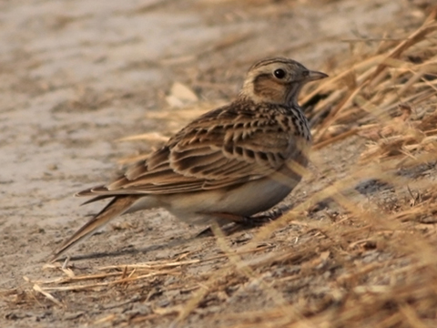
云雀是一类鸣禽。全世界大约有75种。云雀的喙由于品种的不同，有多种多样的形态。有的细小成圆锥形，有的则长而向下弯曲。它们的爪较长，有的很直。羽毛的颜色像泥土，有的呈单色，有的上面有条纹，身长大约13—23厘米。
云雀

Slide 3
讨厌 乱砍滥伐 贫瘠
冲垮 树冠 冲刷 土壤
邀上 擦汗 浑黄
苔藓 脱缰
泛滥成灾 枯枝败叶

Slide 4
“森林实在是太重要了！明年
春天，我一定邀上小伙伴，到那
片沙漠上去种树，让沙漠重新变成
绿洲。这是我的心愿。”

Slide 5
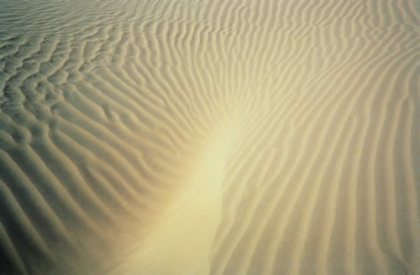

他们飞呀飞，飞到一片沙漠的上空。
一阵狂风刮过，地上的黄沙漫天飞舞，迷得他们睁不开眼。
说一说，你想象中贫瘠的沙漠是什么样的？

Slide 6

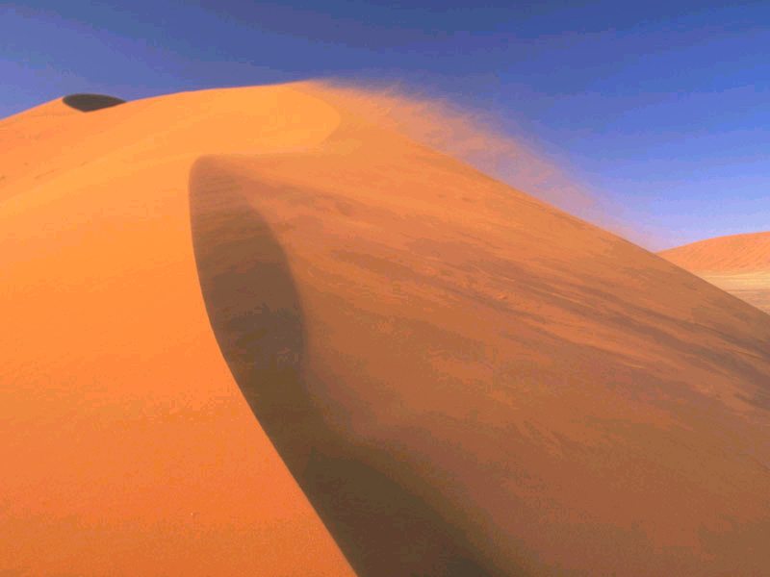
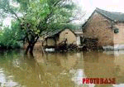
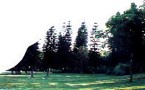
云雀妈妈和小云雀到过哪些地方?看到了什么?

Slide 7
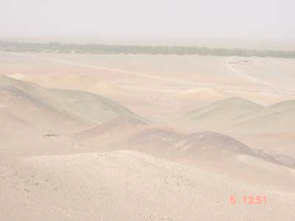
想象一下，此时你就在沙漠中，你会有什么感受？你能用几个词语来形容一下这种景象吗？

Slide 8
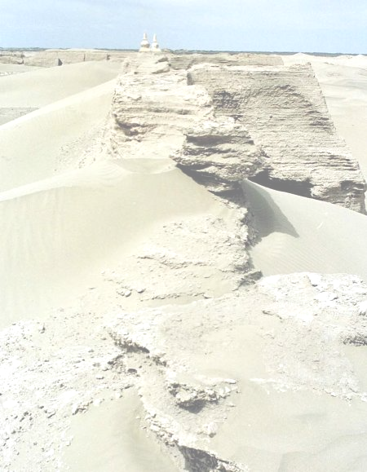
他们飞呀飞，飞到一片沙漠的上空。一阵狂风刮过，
地上的黄沙漫天飞舞，迷得他们睁不开眼。

Slide 9

“这里的风沙真讨厌！”小云雀埋怨的说 。
“ 孩子，以前这里也是一片茂密的森林。
后来由于人们乱砍滥伐，树木越来越少。
土地失去了森林的保护，就慢慢变成了
贫瘠的沙漠。”妈妈心疼地说。

Slide 10
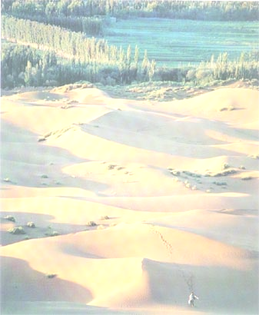
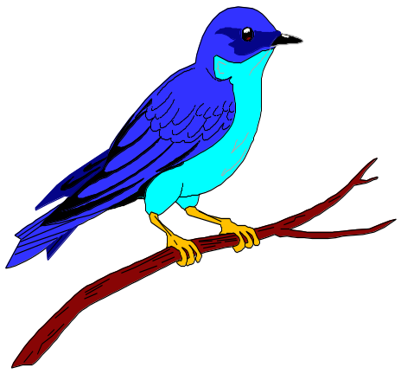

思考：
贫瘠的沙漠是怎样形成的？
乱砍滥伐

Slide 11
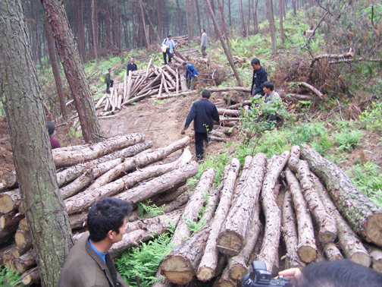

Slide 12
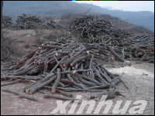

Slide 13
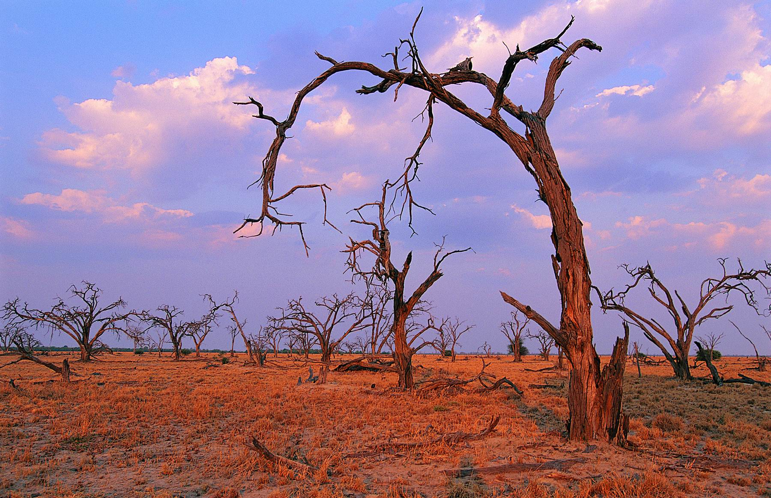

Slide 14
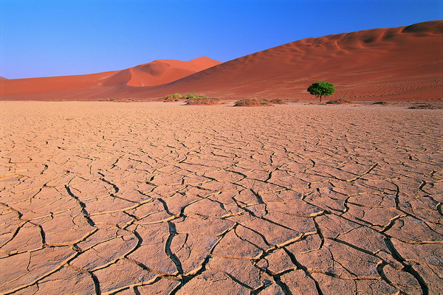

Slide 15
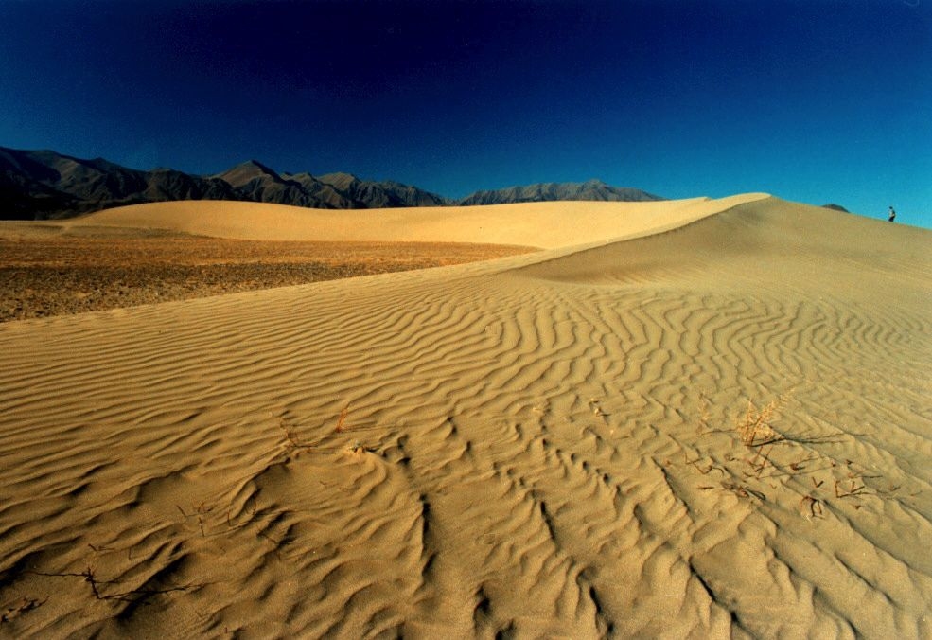

Slide 16
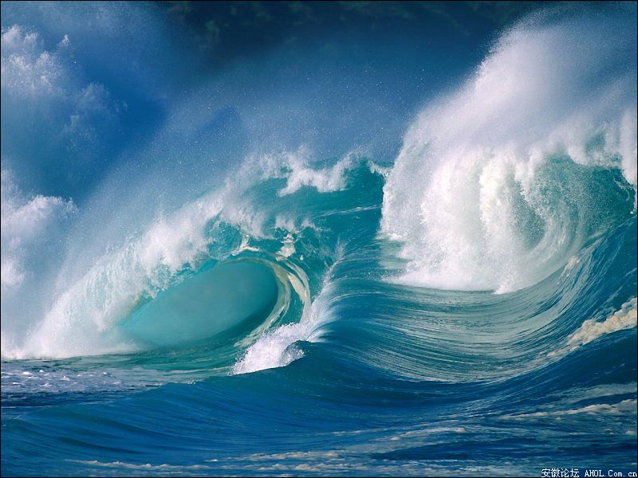
他们飞呀飞，飞到一条大河的上空。

Slide 17
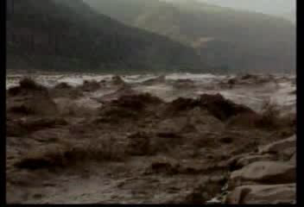
只见大河的水位很高，浑黄的河水像脱缰的野马，咆哮着向下游冲去。几处河堤被冲垮了，一些村庄淹没在洪水之中。

Slide 18
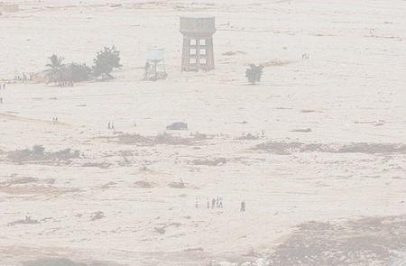
他们飞呀飞，飞到一条大河的上空。
只见大河的水位很高，浑黄的河水像脱缰的野马，咆哮着向下游冲去。几处河堤被冲垮了，一些村庄淹没在洪水之中。

Slide 19
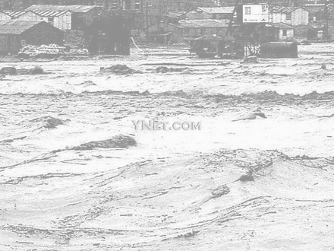


“妈妈，妈妈，大河里的水怎么这么凶猛啊？”
“唉！上游的森林被砍光了，“森林水库”没有了，到了汛期，大河里的水就会泛滥成灾。”

Slide 20
思考：
1、造成河水泛滥成灾的原因是什么？
2、为什么说森林是“森林水库”？
3、森林是怎样蓄水的?

Slide 21
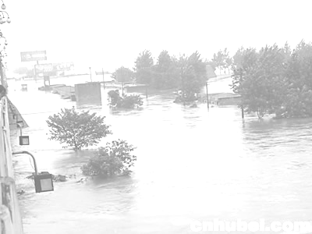

说一说:
谁能联系生活实际说说，如果洪水泛滥的话，会造成哪些危害?
?

Slide 22
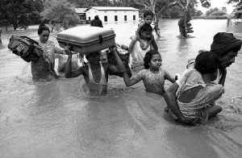

Slide 23
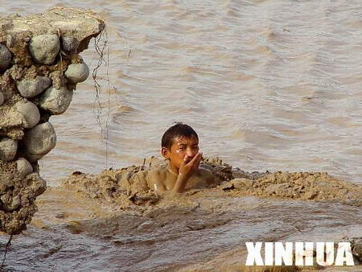

Slide 24
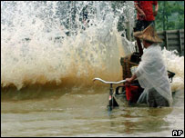

Slide 25
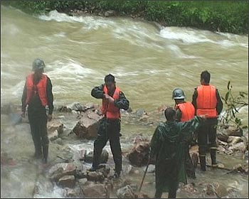

Slide 26
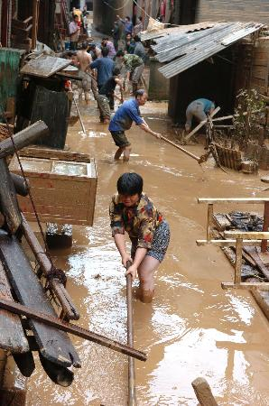

Slide 27
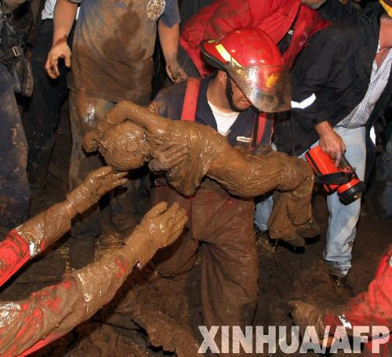

Slide 28
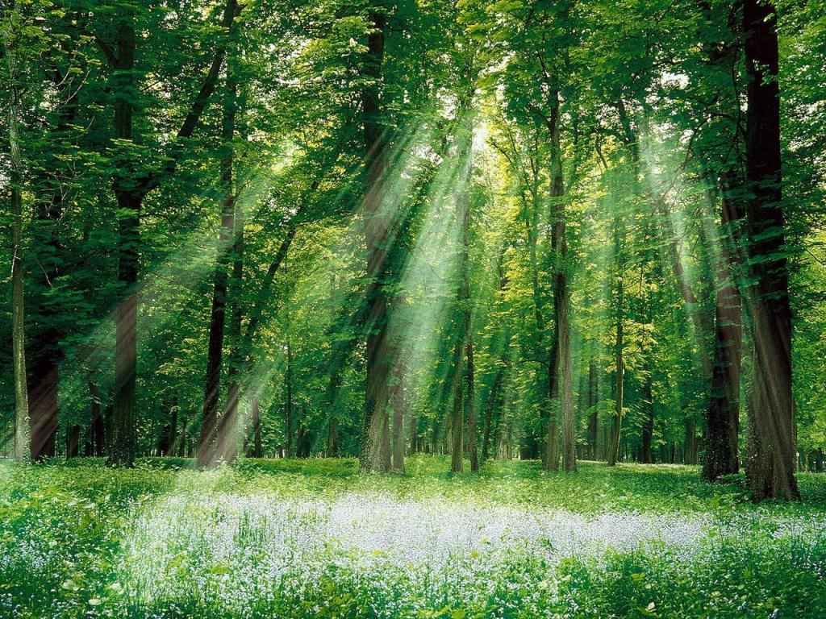
孩子，森林也是可以蓄水的呀。森林的树冠就像一把把大伞，可以挡住一部分雨水，不让它们直接冲刷地面。树干上的苔藓和树下的枯枝败叶也可以吸收一部分雨水。森林里土壤的蓄水能力就更大了，剩下来的雨水渗进土壤大都能够被储存起来。你看，森林不就是一座大水库吗？

Slide 29
“森林就是森林，怎么能说是‘森林水库’呢？”

Slide 30
“孩子，森林也是可以蓄水的呀。森林的树冠就像一把把大伞，可以挡住一部分雨水，不让它们直接冲刷地面。树干上的苔藓和树下的枯枝败叶也可以吸收一部分雨水。森林里土壤的蓄水能力就更大了，剩下的雨水渗进土壤，大都能够被储存起来。你看，森林不就是一座大水库吗？”

Slide 31
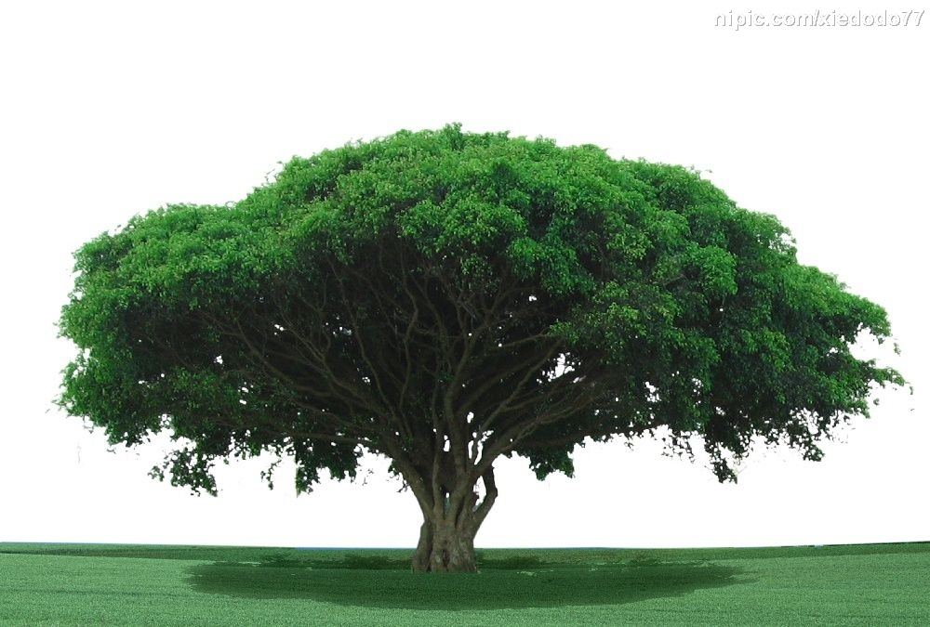

Slide 32
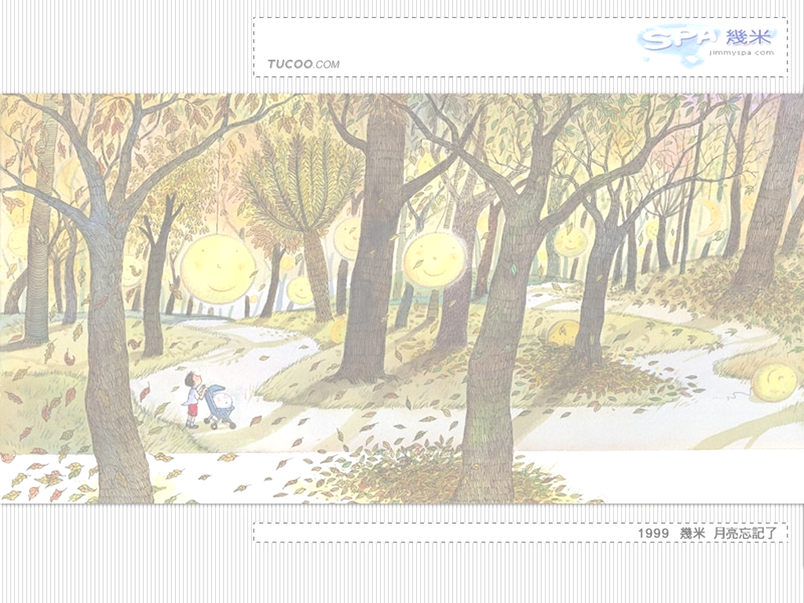


森林不就是一座大水库吗？
森林就是一座大水库。

Slide 33
森林不就是一座大水库吗？
森林就是一座大水库。
森林实在是太重要了，它可以（ ）。
防洪蓄水

Slide 34

他们飞呀飞，觉得又累又渴，就飞回他们居住的那片森林，停在一棵大树上休息。

Slide 35
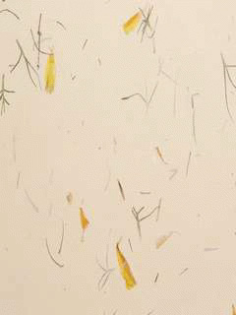

思考：文中还写到了森林的哪些作用？

Slide 36
“妈妈，我们的家真凉快呀！”

Slide 37
“孩子，森林也是可以蓄水的呀。森林的树冠
就像一把把大伞，可以挡住一部分雨水，不让它们
直接冲刷地面。树干上的苔藓和树下的枯枝败叶
也可以吸收一部分雨水。森林里土壤的蓄水能力就
更大了，剩下的雨水渗进土壤，大都能够被储存起
来。你看，森林不就是一座大水库吗？”
“那是因为森林也是一个巨大的空调器。夏天，林子里枝叶茂密，挡住了强烈的太阳光，自然凉快些；冬天，由于树木的遮挡，林子里的热量不容易散失，所以就暖和些。你看，森林像不像空调器？”

Slide 38
自学课文：
自学课文第三段。讨论：文中还写到了森林的那些作用？
森林实在是太重要了，他可以（ ）。
调节温度

Slide 39
“森林实在是太重要了！明年春天。我一定邀上小伙伴，到那片沙漠上去种树，让沙漠重新变成绿洲，这是我的心愿。”
“ 这也是妈妈的心愿。到时候，我跟你们一起去。”

Slide 40
思考：
1、为什么说“森林实在是太重要了”？
2、我们应该怎么办?

Slide 41

思考：
我们应该为绿化祖国，美化校园做些什么？

Slide 42

作业：
1、森林实在是太重要了！它
可以 ，可以 ，
还可以 。
2、学了这篇课文你有什么启发？联系课文内外说一说。
保护土壤
防洪蓄水
调节温度

Slide 43

作业：
1.设计保护森林环保广告，参加班级评选。
2.云雀的心愿实现了，那片沙漠变成了绿洲，那会是什么样子，请你写一写，画一画
3.将云雀的心愿这个童话故事讲给身边的朋友听，号召他们一起来保护森林。

Slide 44

云雀的心愿
让沙漠变成绿洲

Slide 45
树木的作用知多少
一亩树林每天可吸收67公斤的二氧化碳,释放出49公斤的氧气。
一亩树林一个夏天可蒸发42吨水.一年可达500吨。
一亩树林一年可吸收各种灰尘60-100吨。
一亩树林一个月可吸收有毒气体10公斤。
一亩树林比一亩无林地可多蓄水50吨。
一亩防风林可保护100多亩农田免遭风灾。

Slide 46
说一说
植树造林，让沙漠变成绿洲。
这是（ ）的心愿，
这也是（ ）的心愿，
同时，这又是（ ）的心愿。

